Slide 1
Áp dụng kĩ thuật kiểm thử chuyển đổi trạng thái cho vòng đời đơn hàng
Tên : Phạm Hữu Ân
MSSV : 1150080084
Lớp : CNPM1
Giáo viên hướng dẫn : Th.S Phạm Trọng Huynh

Slide 2
Giới thiệu
State transition testing là một kỹ thuật kiểm thử hộp đen. Kỹ thuật này giúp bạn thiết kế test case dựa vào mô hình (model) hoặc lược đồ (diagram) mô tả các trạng thái (state) và chuyển đổi (transition) của chúng.
Kỹ thuật này giúp thiết kế các kịch bản kiểm thử (test case) dựa vào mô hình hoặc lược đồ mô tả các trạng thái và sự chuyển đổi giữa các trạng thái đó của hệ thống

Slide 3

Sơ đồ Trạng thái Đơn hàng
S0 (NEW): Đơn hàng vừa được tạo, khách chưa thanh toán.
S1 (PAID): Khách hàng thanh toán thành công.
S2 (SHIPPED): Đơn hàng đã được giao cho đơn vị vận chuyển.
S3 (DELIVERED): Đơn hàng đã được giao thành công cho khách.
S4 (RETURNED): Khách hàng yêu cầu trả lại hàng sau khi nhận.

Slide 4
Các Chuyển đổi Hợp lệ
T01 (S0 → S1): Khách hàng thanh toán đơn hàng thành công.
T02 (S1 → S2): Cửa hàng bàn giao đơn hàng cho đơn vị vận chuyển.
T03 (S2 → S3): Đơn vị vận chuyển giao hàng thành công đến tay khách.
T04 (S3 → S4): Khách hàng có nhu cầu và yêu cầu trả hàng.
Các Chuyển đổi Không Hợp lệ
Lỗi quy trình: Giao hàng khi khách chưa thanh toán (S0 → S2) hoặc giao hàng trực tiếp bỏ qua bước vận chuyển (S1 → S3).
Lỗi thanh toán: Thanh toán lại khi đơn đang giao (S2 → S1) hoặc thanh toán lại sau khi đã nhận hàng (S3 → S1).
Lỗi hoàn trả: Cố tình giao lại hàng sau khi khách đã trả (S4 → S2).

Slide 5
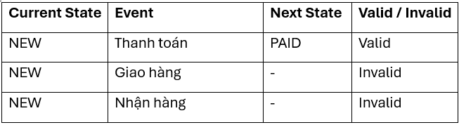
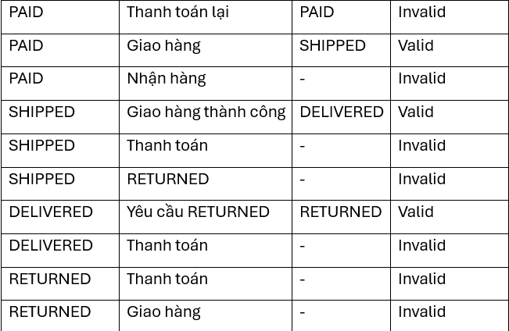
Bảng Chuyển Trạng thái

Slide 6
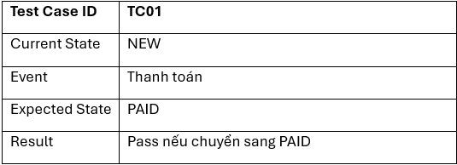
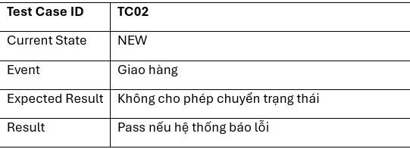
Áp dụng vào Thiết kế Test Case

Slide 7
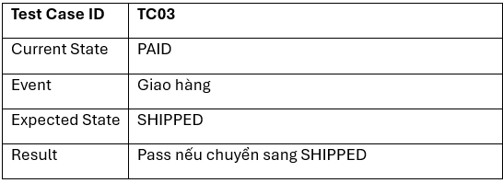
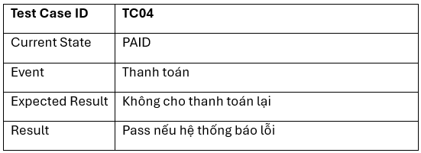
Áp dụng vào Thiết kế Test Case

Slide 8
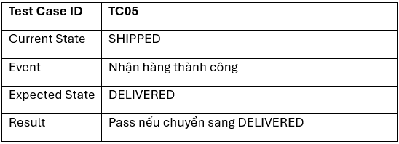
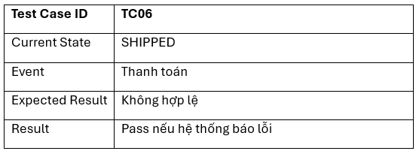
Áp dụng vào Thiết kế Test Case

Slide 9
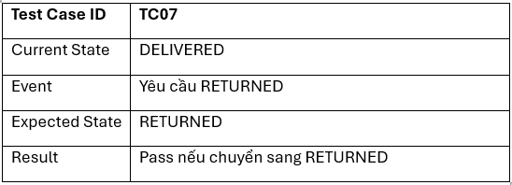
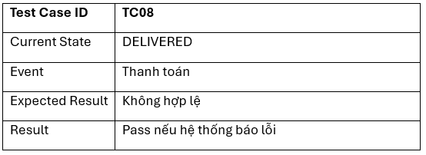
Áp dụng vào Thiết kế Test Case

Slide 10
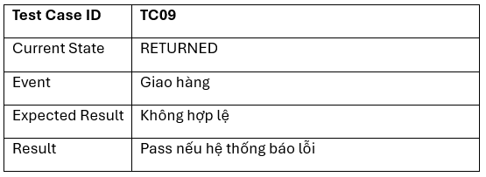
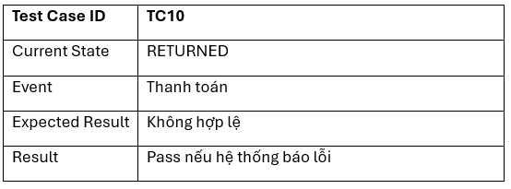
Áp dụng vào Thiết kế Test Case

Slide 11
Kết luận
Kỹ thuật State Transition Testing đặc biệt hiệu quả cho các hệ thống quản lý luồng công việc (workflow) như vòng đời đơn hàng.
Giúp đội ngũ phát hiện sớm các lỗ hổng logic nghiệp vụ (ví dụ: khách chưa trả tiền nhưng hệ thống vẫn cho phép giao hàng).
Đảm bảo độ bao phủ kiểm thử cao cho cả những luồng đi chuẩn và những thao tác sai của người dùng.

